Slide 1



GOBIERNO DEL ESTADO DE CHIHUAHUA
GOBIERNO
DEL ESTADO

Slide 2























•
El presupuesto ciudadano es el documento mediante el cual los gobiernos transparentes y democráticos ponen a disposición de la ciudadanía la información necesaria para que conozca, de manera clara y transparente, el destino de los recursos y cómo son utilizados.
Es de interés público conocer qué hace el Gobierno con los recursos que se recaudan a través de nuestros impuestos; por lo que el Presupuesto Ciudadano busca dar respuesta a:
n los recursos?
En este se contemplan las acciones que pueden realizar las y los ciudadanos acerca de la participación y contraloría social.
CHIHUAHUA
GOBIERNO DEL ESTADO
Juntos Sípodemos

Slide 3










































Aportaciones y Convenios Federales
Participaciones e Incentivos Económicos
Recursos asignados a los estados y los municipios en los términos
establecidos por la LCF y los Convenios de Adhesión al Sistema de Coordinación Fiscal y de Colaboración Administrativa en Materia Fiscal Federal.
^{Ingresos Propios}
Los ingresos son los recursos que obtiene el Estado
por la recaudación de tributos como el Impuesto a
la Renta, el IVA; por la venta de bienes.
Para transferir a los estados y
municipios recursos
que les permitan fortalecer su capacidad de respuesta y atender demandas de gobierno.
CHIHUAHUA
GOBIERNO DEL ESTADO
Juntos Sípodemos

Slide 4











Son el conjunto de documentos elaborados por el Poder Ejecutivo, en donde la Ley de Ingresos define:
Cómo se van a reunir los recursos necesarios para atender las necesidades del gasto público; así como en el Presupuesto de Egresos se definen esas necesidades y cómo se deben distribuir los recursos para satisfacerlas; es decir con cuánto dinero dispondrá el Estado, para cubrir las prioridades de la sociedad chihuahuense.
99
CHIHUAHUA
GOBIERNO DEL ESTADO
Juntos Sípodemos

Slide 5































15 de agosto
1
15deodubre
Ela
1
e Presupuesto
de Egresos
30 de noviembre
31 de diciembre
del Estado aprueba el Decreto de Presupuesto
CHIHUAHUA
GOBIERNO DEL ESTADO
Juntos Sípodemos

Slide 6














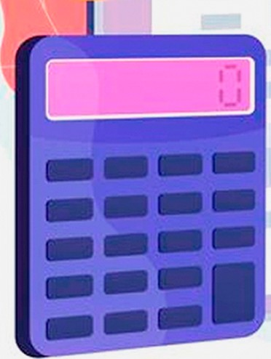
El Presupuesto de Egresos 2022 del Estado fue elaborado bajo el Modelo de Presupuesto basado en Resultados; es decir exigirle a cada gestor detalladamente la totalidad de sus peticiones presupuestarias, determinando la necesidad de cada importe a gastar.
r.
' -
1' •
- - --
Así mismo, éste se elaboró observando criterios de racionalidad, austeridad y disciplina presupuestaria.
En concordancia con lo establecido en la Ley de Disciplina Financiera el gasto total propuesto por el Ejecutivo en el proyecto de Presupuesto de Egresos, deberá contribuir a un Balance Presupuestario Sostenible.
CHIHUAHUA
GOBIERNO DEL ESTADO
Juntos Sípodemos

Slide 7


















Consta de siete etapas a través de las cuales el Gobierno definirá el destino de los Recursos Públicos, así como la rendición de cuentas del gasto a las y los ciudadanos.
01 p
En esta etapa es donde se establecen los planes, programas y estrategias, es decir, se definen los objetivos e indicadores.
""'
07 RENDICIÓN DE CUENTAS
Consiste en informar y explicar a las y los ciudadanos las acciones realizadas por el gobierno de manera transparente y clara, dar a conocer sus estructuras, funcionamiento y por consecuencia, ser sujeto de la opinión pública.
02 PROG
Se definen los programas presupuestarios
que tendrán a cargo los entes públicos, así como los recursos necesarios para cumplir sus objetivos.
06
Análisis sistemático y objetivo le los
programas de gobierno,
que tienen como finalidad determinar el logro de sus objetivos y metas, así como su eficiencia, eficacia, calidad,
resultados, impacto y sostenibilidad.
-t•-•
.a.
03 PRESUPU
Es la acción encaminada a estimar y a
cuantificar monetaria mente los recursos humanos y materiales necesarios para cumplir con los programas establecidos en un periodo determinado.
$
04 EJERCICIO Y CONTROL
Es un conjunto de procedimientos y recursos,
usados con pericia y habilidad, que utilizan las administraciones públicas
para planear, coordinar y controlar.
05 SEGUIMIENTO
Es la verificación del desempeño del nivel de cumplimiento de los objetivos y metas
de los programas presupuestarios.
CHIHUAHUA
GOBIERNO DEL ESTADO
Juntos Sípodemos

Slide 8





























































..,
..•
/
'
1
/
'
1
1
1
1
'
-...
CHIHUAHUA
GOBIERNO DEL ESTADO
Juntos Sípodemos

Slide 9










La programación es un instrumento que sistematiza, ordena y clasifica las acciones de la Administración Pública, con el fin de delimitar, relacionar la aplicación y el ejercicio del gasto público, e integrar al proceso de Planeación, Programación y Presupuestación de los recursos humanos, materiales, técnicos
¹ nIJ·- - .....- --- ·
-
-
. - - - - --- .
----
- -...
-·_ ·- -
1.;"..
--
1
dirigido a la obtención de resultados.
La planeación debe concretarse a través de la programación para establecer la vinculación entre lo estratégico y lo operativo.
Durante la programación se definen los programas presupuestarios que tendrán a cargo los entes públicos, así como los recursos necesarios para cumplir sus objetivos.
CHIHUAHUA
GOBIERNO DEL ESTADO
Juntos Sípodemos

Slide 10




Conjunto de acciones a través de las cuales se alcanzan objetivos y metas previamente determinados por la planeación, en el que se involucran recursos humanos, financieros, tecnológicos, materiales y naturales. Se establece un tiempo y espacio para desarrollar el programa y se atribuye responsabilidad a una o varias unidades ejecutoras debidamente coordinadas, como una oferta de solución a un problema que padece una población específica.
CHIHUAHUA
GOBIERNO DEL ESTADO
Juntos Sípodemos

Slide 11




1
Es el conjunto de categorías y elementos programáticos ordenados en forma coherente; es decir, es el grupo de programas susceptibles de que se les apruebe recurso.
CHIHUAHUA
GOBIERNO DEL ESTADO
Juntos Sípodemos

Slide 12
















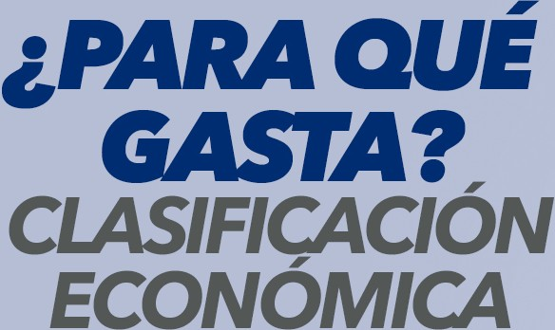






Es el conjunto de
categorías y
elementos programáticos ordenados en forma
coherente; es decir, es el grupo de programas susceptibles de que se les apruebe recurso.
El Gasto se divide en diversos Clasificadores presupuestarios; siendo tres los que responden a cuestionamientos importantes y comunes como son:
1
PRESUPUESTO DE EGRESOS
•
•
Las Dependencias y Entidades del Poder Ejecutivo así como otros organismos auto¹nomos como el Poder Judicial, el Congreso, Instituto Electoral, por mencionar algunos.
Agrupa los gastos según los propósitos u objetivos socioeconómicos que
persigue el Estado.
Agrupa los gastos como un mecanismo de control que permite diferenciar las principales operaciones en diferentes rubros.
CHIHUAHUA
GOBIERNO DEL ESTADO
Juntos Sípodemos

Slide 13
,
¿QUIE⁻N
Las Dependencias y Entidades del Poder Ejecutivo así como otros organismos autónomos como el Poder Judicial, el Congreso, Instituto Electoral, por mencionar algunos.
•
4%
Poder
Judicial
1%
Organos
Autonómos
1%
Poder
Legislativo
Poder Ejecutivo | 76,821,772,356.73
Poder Legislativo | 737,894,782.77
Poder Judicial | 3,047,203,101.00
OrganosAutonómos | 745,746,778.50
 | 81,352,617,019.00
PRESUPUESTO DE
CHIHUAHUA
0081C.tt40 Dtl tSTAOO
. E R SOS
' . .. ' ...
G
E

Slide 14














Agrupa los gastos según los
.propósito.s u objetivos.
,
socioeconómicos que persigue el Estado.
IFI
NES
CHIHUAHUA
GOBIERNO DEL ESTADO
Juntos Sípodemos

Slide 15


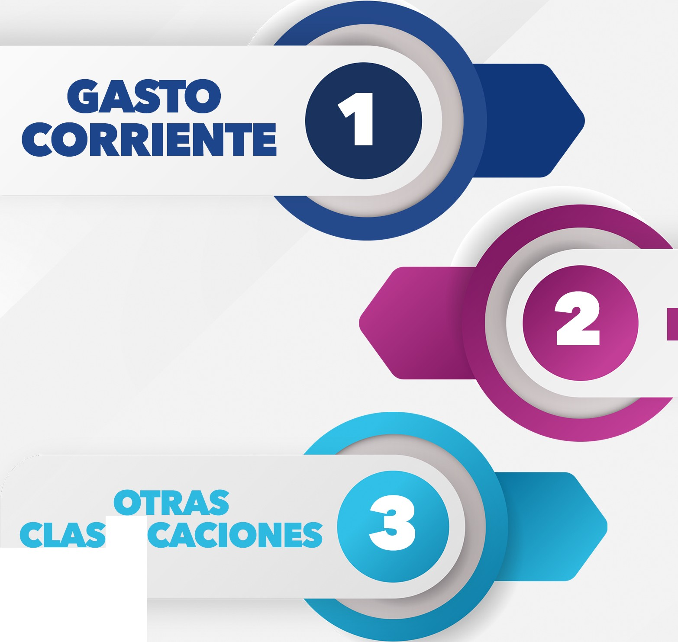






Agrupa los gastos como un mecanismo de control que permite diferenciar las principales operaciones en diferentes rubros.
IFI
CHIHUAHUA
GOBIERNO DEL ESTADO
Juntos Sípodemos

Slide 16



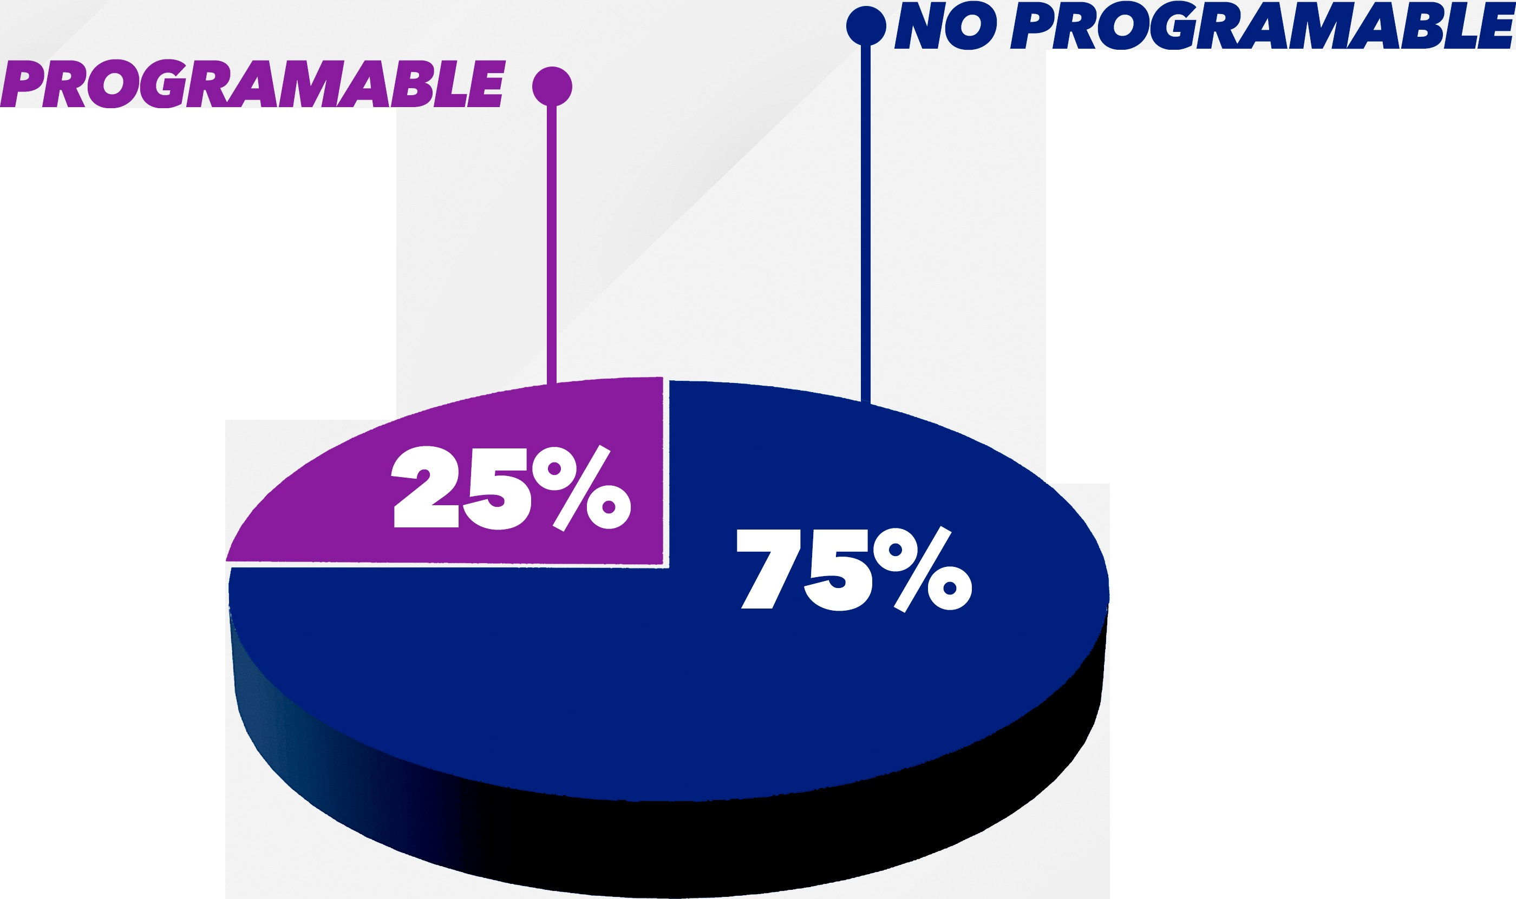

Se refiere a las erogaciones que derivan del cumplimiento de las obligaciones legales o del Decreto de Presupuesto de Egresos, que no corresponden directamente a los programas presupuestarios para proveer bienes y servicios públicos a la población, donde se incluyen los recursos o pagos que por su naturaleza no financian la operación de las instituciones del Gobierno Estatal,tales como los intereses y gastos de la deuda, participaciones, estímulos fiscales y los ADEFAS.
Las erogaciones que realizan los entes públicos en cumplimiento de sus atribuciones conforme a los Programas presupuestarios para proveer bienes y servicios públicos a la población.
CHIHUAHUA
GOBIERNO DEL ESTADO
Juntos Sípodemos

Slide 17



























•
SERVICIOS PERSONALES
10,643,281,240
MATERIALES Y SUMINISTROS
1,596,934,100
2,346,437,560
SERVICIOS GENERALES
TRANSFERENCIAS, ASIGNACIONES, SUBSIDIOS Y OTRAS AYUDAS
44,211,921,692
BIENES MUEBLES, INMUEBLES E INTANGIBLES
112,463,032
,
1,335,762,902
INVERSION PUBLICA
INVERSIONES FINANCIERAS Y OTRAS PROVISIONES
48,304,345
PARTICIPACIONES Y APORTACIONES
,
DEUDA PUBLICA
12,080,915,059
8,976,597,089
CHIHUAHUA
GOBIERNO DEL ESTADO
Juntos Sípodemos

Slide 18
BALANCE PRESUPUeSI:4RIO
Se logra abatir el presupuesto deficitario/ presentando un balance equilibrado.
Cuando una casa esta en crisis hay que controlar el gasto/ por lo cual este presupuesto se trabajará para convertir en resultados el bien de todos los chihuahuenses.
INGRESOS -EGRESOS = 0
BALANCE
E
CHIHUAHUA
0081C.tt40 Dtl tSTAOO

Slide 19












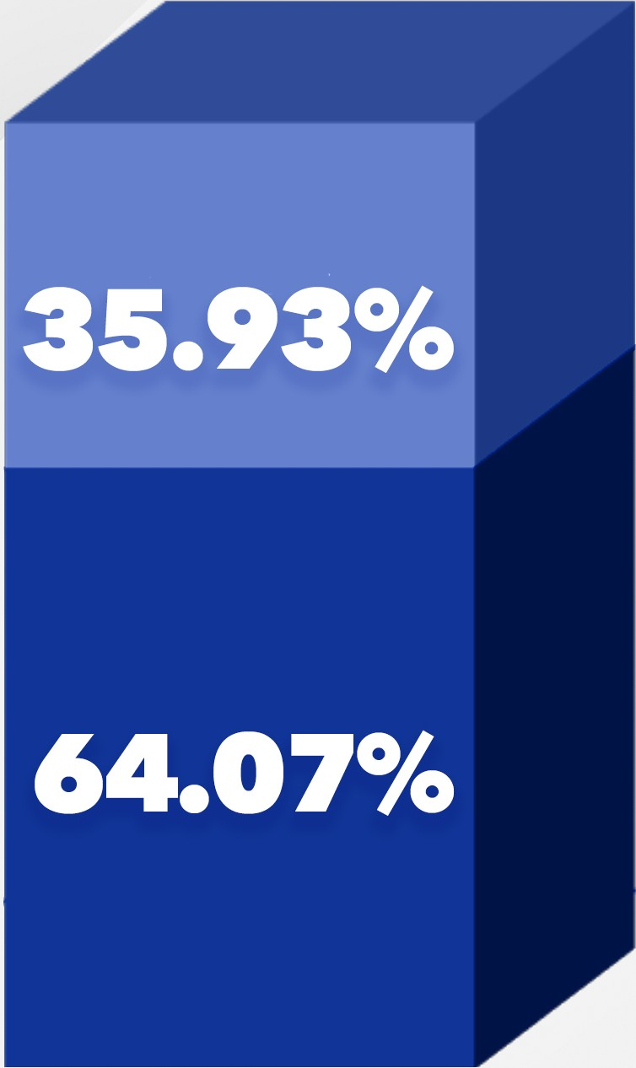



RECURSOS ETIQUETADOS
Son los recursos que provienen de
transferencias federales
etiquetadas, de los Municipios,
se
en el caso adicionalmente
incluyen las con
erogaciones que éstos realizan
recursos de la Entidad Federativa con un destino específico.
RECURSOS NO ETIQUETADOS
Son los recursos que provienen de Ingresos de libre disposición y financiamientos.
CHIHUAHUA
GOBIERNO DEL ESTADO
Juntos Sípodemos

Slide 20


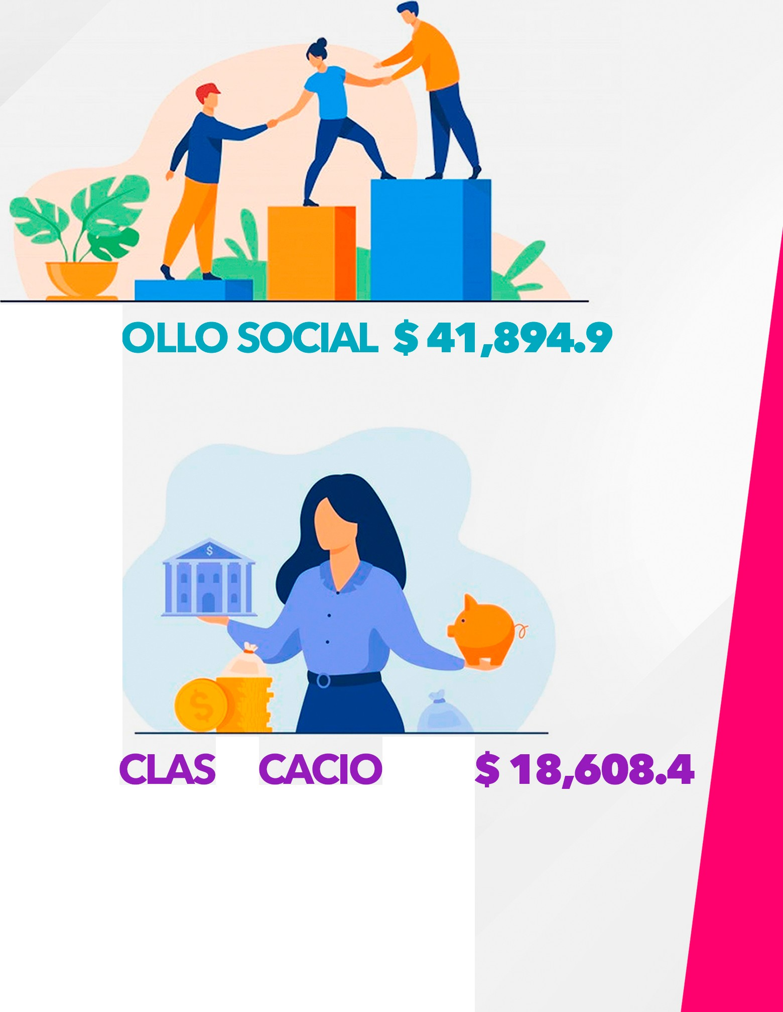










El gasto público se destina para el cumplimiento de las funciones de los distintos órganos del Gobierno del Estado, los cuales están orientados a cubrir las necesidades de la sociedad en general, dichas funciones son las siguientes (en millones de pesos):
DESARR
IFI
NES
CHIHUAHUA
GOBIERNO DEL ESTADO
Juntos Sípodemos

Slide 21


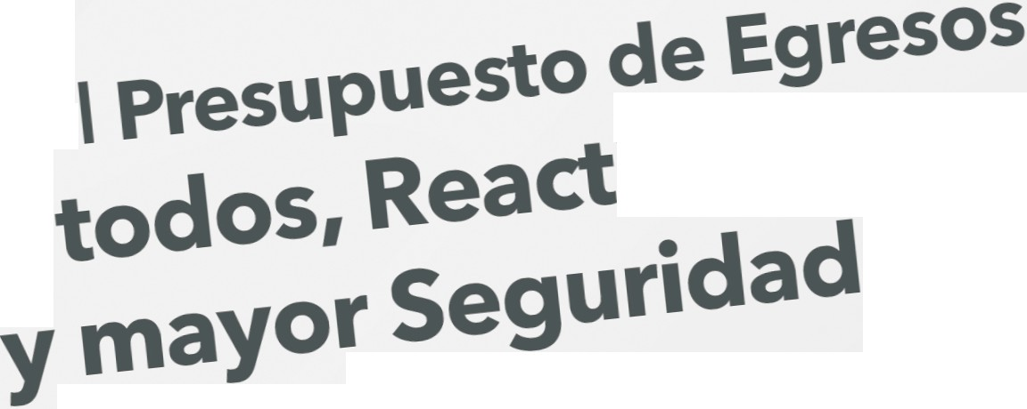

En el Presupuesto de Egresos 2022, se prioriza Salud para todos, Reactivación económica en el campo y mayor Seguridad de la población.
•
•
•
•
•
•
•
•
•
-....... •
_,•.
•
•
•
_J
•
•
'.
CHIHUAHUA
.
GOBIERNO DEL ESTADO
Juntos SÍpodemos
GOBIERNO DEL ESTADO DE CHIHUAHUA

Slide 22




Es un conjunto de procedimientos y recursos, usados con pericia y habilidad, que utilizan las administraciones públicas para planear, coordinar y controlar, por medio de presupuestos, todas sus funciones y operaciones, con el fin de que obtenga el máximo rendimiento de sus recursos.
1
•
El Gobierno actual implementó el Acuerdo de Austeridad, conforme el cual se busca asegurar la eficiencia y eficacia en el uso de recursos públicos, así como la sustentabilidad e incremento de los ingresos del Estado. Dentro de los pilares estratégicos de dicho programa, se encuentra un ajuste sustancial y multianual del gasto operativo. Este ajuste al gasto será implementado a través de una mejor utilización de los activos del Estado así como reduciendo el gasto del Gobierno.
1
CHIHUAHUA
GOBIERNO DEL ESTADO
Juntos Sípodemos

Slide 23


Es la verificación del desempeño del nivel de cumplimiento de los objetivos y metas de los programas presupuestarios. El seguimiento continuo permite evaluar las estrategias y adecuarlas a las circunstancias variables además de contribuir a la toma de decisiones con información de calidad para la asignación y reasignación del gasto.
CHIHUAHUA
GOBIERNO DEL ESTADO
Juntos Sípodemos

Slide 24





La evaluación se refiere al análisis sistemático y objetivo de los programas de gobierno, que tienen como finalidad determinar el logro de sus objetivos y metas, así como su eficiencia, eficacia, calidad, resultados, impacto y sostenibilidad. Con la finalidad de que las evaluaciones sean verdaderamente objetivas y utilizadas en la mejora de los programas, éstas son realizadas por evaluadores externos expertos en la materia. En este contexto, año con año se pública en el Periódico Oficial del Estado el PROGRAMA ANUAL DE EVALUACIÓN, en el cual se realizan el seguimiento y evaluación de las políticas y programas de gobierno para otorgar información fundamental en la determinación del impacto que tienen los recursos públicos en el beneficio social.
FUNCIÓN DE
Este instrumento recopila la información del desempeño de los Programas presupuestarios de la Administración Pública.
El acopio de información se utiliza para las siguientes funciones:
Conocer el c mportamiento de los Programas presupuestarlos.
Contar con elementos para la toma de decisiones.
Mejorar los objetivos, indicadores y metas de los programas.
Identificar factores externos negativos o positivos que afecten el cumplimiento de los objetivos.
Identificar programas que pueden complementarse. Justificar las propuestas de incremento o decremento de
recursos presupuestarl•os.
CHIHUAHUA
GOBIERNO DEL ESTADO
Juntos Sípodemos

Slide 25











Consiste en informar y explicar a las y los ciudadanos las acciones realizadas por el gobierno de manera transparente y clara, dar a conocer sus estructuras, funcionamiento y, por consecuencia, ser sujeto de la opinión pública.
CHIHUAHUA
GOBIERNO DEL ESTADO
Juntos Sípodemos

Slide 26




























































































1
Por tal motivo la presente administración durante el ejercicio implementará y difundirá los mecanismos idóneos para llevar a cabo esta función totalmente coordinados entre la sociedad y el gobierno como la figura del proveedor de los insumos para estas actividades.
CHIHUAHUA
GOBIERNO DEL ESTADO
Juntos Sípodemos

Slide 27


















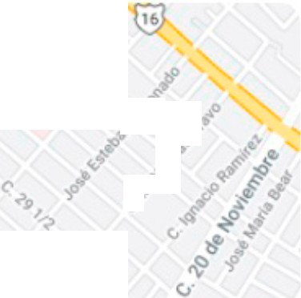














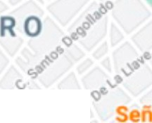

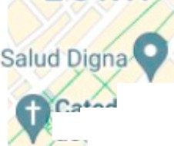








•
•
anes
•
on1ca
Conmutador: 6144293300 Extensión: 13628 Email: monica.sandoval@chihuahua.gob.mx
Unidad Administrativa: Oficina del C. Diredor Jurídico
Edificio Héroes de Reforma Piso 7 calle Aldama y Venustiano Carranza No. 60.1
Zona Centro C.P. 31000 Chihuahua, Chih. México
Hospital Central
Universitano
o
Hospit 1 Gen ral Regional No 1,Unidad...
G
e;;
Museo del Marnut
ti
-4.0
SAN FELIPE
VIEJO
IMSS CHnica
Goppel 1ños Héroes
PARQUE ROTARIO
#
San Luas
(.¡
,
ZONA CE
Rlaza d 1 Át gel
0 B R E R A
("1
....
Museo Semilla "?
SAN PEDRO
, LO ITA
("1
ore m ron
. ral Metropolitana "..
oe Chihuahua
Escuadran
ontados y urntos
Pascuahta - ov1as,
Quinceañeras v...
Tribunal Superior de
_ hadir• rf l F t rln
Parque Revolución
Datos d t map @2022 1 EGt
CHIHUAHUA
GOBIERNO DEL ESTADO
Juntos Sípodemos

